Slide 1



Системы мониторинга и управления инцидентами информационной безопасности
к.т.н. Урасков Юрий Леонидович
online.mirea.ru
1

Slide 2
Классификации уязвимостей. Распределенные системы обнаружения вторжений dIDS. SIEM-системы.
Лекция 3
online.mirea.ru
2

Slide 3
Определение
Уязвимость (vulnerability) – любая характеристика информационной системы, использование которой нарушителем может привести к реализации угрозы. При этом неважно, целенаправленно используется уязвимость или это происходит ненамеренно.
Под дефектом безопасности (weakness, bug) будем понимать недостаток создания ПО, потенциально влияющий на степень безопасности информации. В таком случае эксплуатируемый дефект безопасности представляет собой уязвимость (vulnerability), реализация которой составляет угрозу ИБ.
Для реализации уязвимости необходимо наличие субъекта, воздействующего на информационную систему и способного эксплуатировать уязвимость.
online.mirea.ru
3

Slide 4
В настоящее время можно встретить ряд как простых, так и сложных иерархических классификаций в области программной безопасности, которые можно разделить на следующие:
классификации угроз и атак;
классификации вредоносных программ;
классификации и реестры уязвимостей.
online.mirea.ru
4

Slide 5
Классификации и реестры уязвимостей
Вид | Примеры | Особенности
Классификации вредоносного программного обеспечения | Mitre MAEC (Malware Attribute Enumeration and Characterization) – перечень и характеристики признаков вредоносного ПО | Язык для описания вредоносного ПО, учитывающий признаки поведения, тип атаки и т. п.
 | Kaspersky Classification – классификация Лаборатории Касперского | Классификация вредоносного ПО по способам воздействия
 | Symantec Classification – классификация фирмы Symantec | Классификация обнаруженного вредоносного ПО
Реестры и классификации уязвимостей программных систем | MITRE CVE (Common Vulnerabilities and Exposures) – общие уязвимости и «незащищенности» | База данных известных уязвимостей
 | NVD (National Vulnerability Database) – национальная база уязвимостей США | База уязвимостей, использующая идентификаторы CVE
 | CERT Vulnerability Notes Database – база уязвимостей | Описание найденных уязвимостей и способов их обнаружения
 | Бюллетени разработчиков: · Microsoft Bulletin ID · Exploit-DB | Сводки найденных уязвимостей
Классификации угроз безопасности и компьютерных атак на ресурсы системы | OWASP Top Ten – 10 самых распространенных угроз для веб-приложений | Десять наиболее актуальных классов угроз, связанных с уязвимостями web-приложений за последний год
 | MITRE CAPEC (Common Attack Pattern Enumeration and Classification) – перечень и классификация распространенных типов атак | Всесторонняя классификация типов атак
 | WASC Threat Classification 2.0 – классификация угроз Консорциума безопасности web-приложений | Классификация изъянов, угроз web-безопасности, нацеленная на практическое применение
online.mirea.ru
7

Slide 6
Системы обнаружения вторжений (атак). (IDS - Intrusion Detection Systems)
Атака на информационную систему - событие или совокупность событий, которые применительно к каждому отдельно взятому объекту должны рассматриваться в качестве попыток совершения информационного воздействия противоправного или деструктивного характера.
Обнаружение атак - это процесс оценки подозрительных действий в защищаемой сети, который реализуется либо посредством анализа журналов регистрации операционной системы и приложений либо сетевого трафика.
Цель обнаружения атак - выявить признаки атак либо во время их, либо постфактум. В качестве таких признаков могут выступать:
повтор определенных событий;
неправильные или несоответствующие текущей ситуации команды;
использование уязвимостей;
несоответствующие параметры сетевого трафика;
непредвиденные атрибуты;
необъяснимые проблемы;
дополнительные знания о нарушениях.
online.mirea.ru
6

Slide 7
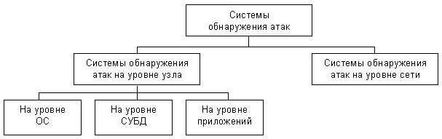
Классификация систем обнаружения атак по принципу реализации
online.mirea.ru
7

Slide 8
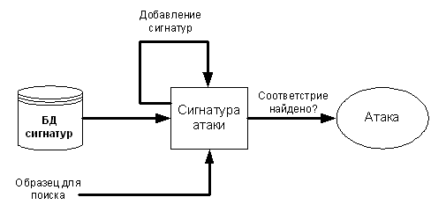
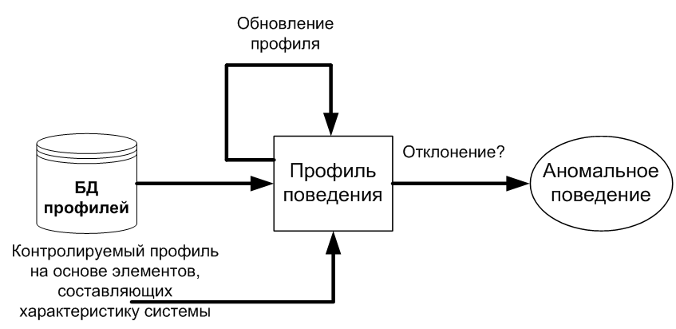
Существует два подхода к обнаружению атак:
Обнаружение злоупотреблений – в данном подходе СОА осуществляют поиск шаблонов известных атак в сетевом трафике или высокоуровневых данных.
Обнаружение аномалий – в данном подходе СОА обладают профилем нормальной активности системы и детектируют отклонения от него
online.mirea.ru
8

Slide 9
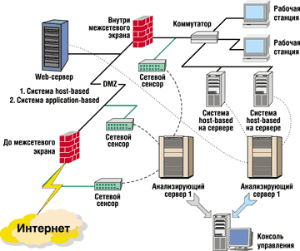
Общая схема функционирования dIDS
online.mirea.ru
9

Slide 10
Системы Security Information and Event Management (SIEM)
Security Information and Event Management (SIEM) - решения для сбора и анализа событий, генерируемых различными типами СЗИ
Задачи систем SIEM:
Консолидация и хранение журналов событий от различных источников — сетевых устройств, приложений, журналов ОС, средств защиты.
Предоставление инструментов для анализа событий и разбора инцидентов.
Корреляция и обработка по правилам.
SIEM способна выявлять:
сетевые атаки во внутреннем и внешнем периметрах;
вирусные эпидемии или отдельные вирусные заражения, не удаленные вирусы, бэкдоры и трояны;
попытки несанкционированного доступа к конфиденциальной информации;
фрод и мошенничество;
ошибки и сбои в работе информационных систем;
уязвимости;
ошибки конфигураций в средствах защиты и информационных системах.
online.mirea.ru
10

Slide 11
Основные источники SIEM
Access Control, Authentication
Журналы событий серверов и рабочих станций
Сетевое активное оборудование
IDS\IPS
Антивирусная защита
Сканеры уязвимостей
GRC-системы
Прочие системы защиты и контроля политик ИБ
Системы инвентаризации и asset-management
Netflow и системы учета трафика
online.mirea.ru
10

